Slide 1

Tiết 46
PHÉP CỘNG (CÓ NHỚ)
TRONG PHẠM VI 100

Slide 2

KHỞI ĐỘNG
TRÒ CHƠI TRUYỀN ĐIỆN

Slide 3

KHÁM PHÁ KIẾN THỨC MỚI

Slide 4


37 ngôi sao
25 ngôi sao
Cả hai tháng, tớ có tất cả bao nhiêu ngôi sao?
37 + 25 = ?

Slide 5
LUYỆN TẬP THỰC HÀNH

Slide 6

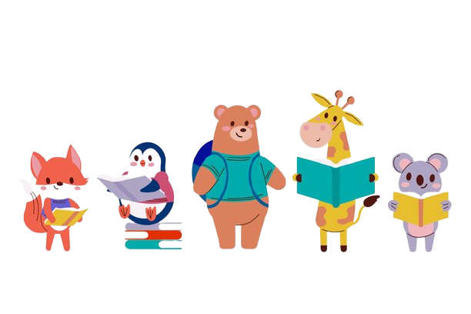
Tính
1
32
29
15
38
36
47
67
17
+
+
+
+

Slide 7
Đặt tính rồi tính:
2
19 + 43
58 + 26
47 + 14
66 + 25
19
58
47
66
+
+
+
+
43
26
14
25
62
94
61
81

Slide 8
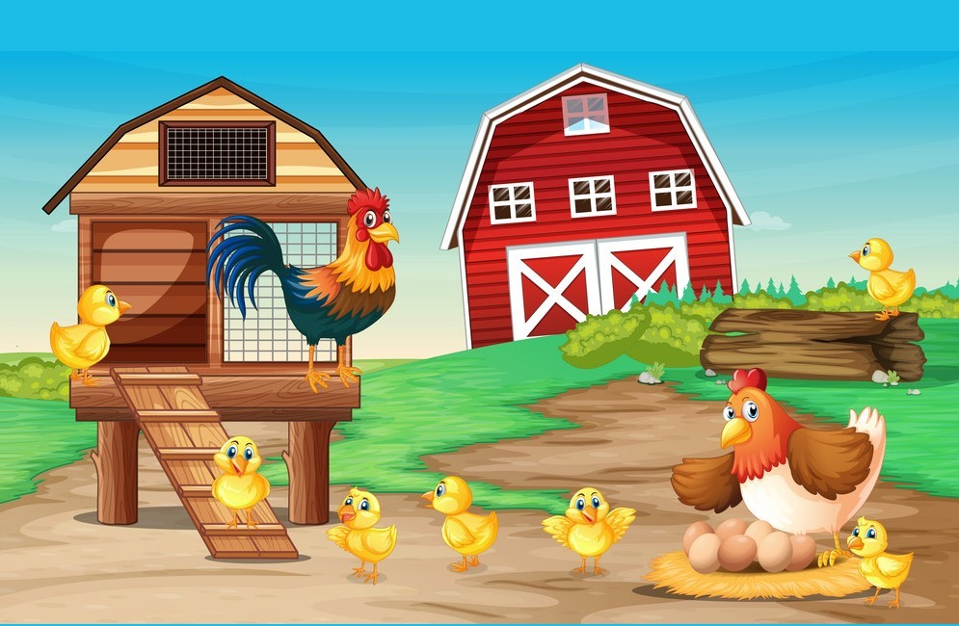







Notes:
Bài giảng thiết kế bởi: Hương Thảo - tranthao121006@gmail.com

Slide 9
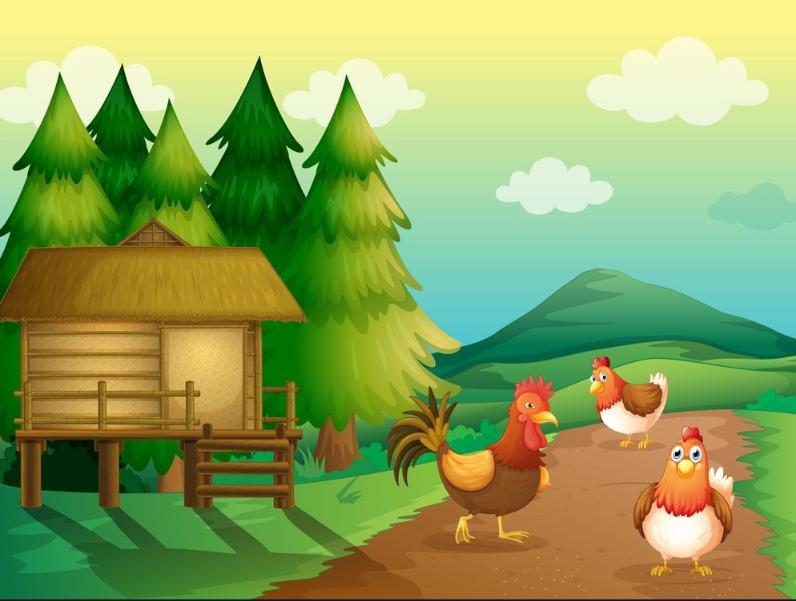




Xin chào các bạn, mình là Mai. Hôm nay mẹ mình đi vắng, mình phải ở nhà giúp mẹ thu hoạch trứng gà. Các bạn hãy giúp mình thu hoạch xong trước khi mẹ về nhé bằng cách trả lời đúng những câu hỏi trong mỗi quả trứng.

Slide 10
32
29
+
??
61

Slide 11
45
27
+
??
72

Slide 12
26 + 17 = ?
43

Slide 13


Để có thể làm tốt các bài tập trên em nhắn bạn điều gì?
Bài học hôm nay em biết thêm được điều gì?

Slide 14

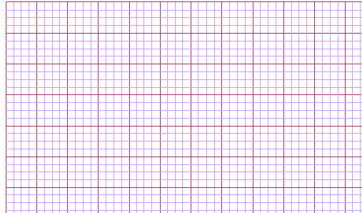



37 + 25 = ?
Chục | Đơn vị
Hướng dẫn tính theo cột dọc:
37
3
7
3
7
+
+
+
25
2
5
2
5
1
2
6
2
Đặt tính
7 cộng 5 bằng 12
viết 2, nhớ 1
3 cộng 2 bằng 5
thêm 1 bằng 6,
viết 6
37 + 25 = 62

Slide 15
46 + 37 = ?
46
4
6
4
6
+
+
+
37
3
7
3
7
1
3
8
3
Đặt tính
6 cộng 7 bằng 13
viết 3, nhớ 1
4 cộng 3 bằng 7
thêm 1 bằng 8, viết 8
Vậy: 46 + 37 = 83

Slide 16

DẶN DÒ

